Slide 1
Sieci komputerowe 2
Szyfrowanie
SSL/TLS

Slide 2
Szyfrowanie w komunikacji internetowej
Szyfrowanie uniemożliwia przechwycenie przesyłanych danych.
UDP, TCP nie jest szyfrowane.
IPv4, IPv6 nie jest szyfrowane.
Ethernet nie jest szyfrowane.
Gniazda BSD również nie zapewniają szyfrowania.
Szyfrowanie musi być wobec tego realizowane w warstwie aplikacji.

Slide 3
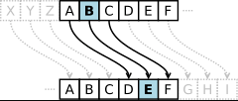
Szyfr Cezara
Nazwa szyfru pochodzi od Juliusza Cezara, który prawdopodobnie używał tej techniki do komunikacji
Szyfr Cezara polega na przesunięciu znaków.
Każda litera tekstu jawnego zastępowana jest inną, oddalaną od niej o stałą liczbę pozycji w alfabecie zachowując stały kierunek.
Nie rozróżnia między dużymi i małymi literami.

Slide 4
Zadanie 1
Zaimplementuj szyfr Cezara z przesunięciem o 3 w przód na małych literach, na kliencie i serwerze TCP.
Klient pobiera wiadomość (scanf/fgets) szyfruje ją i wysyła na serwer i kończy swoje działanie.
Serwer w pętli akceptuje połączenie, odbiera wiadomość, wyświetla ją następnie ją odszyfrowuje i wyświetla prawdziwą wiadomość.

Slide 5
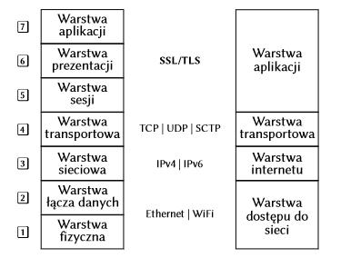
TLS/SSL
Współcześnie, szyfrowanie komunikacji strumieniowej odbywa się z użyciem warstwy TLS (ang. Transport Layer Security), która stanowi rozwiniecie warstwy SSL (ang. Secure Socket Layer).
TLS i SSL zapewniają poufność,
uwierzytelnianie oraz
symetryczne i asymetryczne
szyfrowanie wiadomości.

Slide 6
TLS/SSL - protokół
SSL/TLS posiada własny protokół Record oraz trzy pod-protokoły:
Handshake: służy do negocjacji parametrów sesji.
ChangeCipherSpec: zmiana specyfikacji szyfru.
Alert: służy do zgłaszanie błędów i wyjątków.

Slide 7
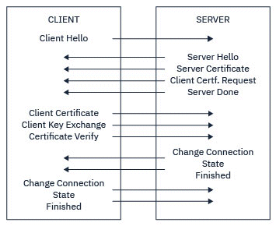
TLS/SSL schemat działania
Klient TLS wysyła „Client Hello”, która zawiera informacje kryptograficzne, takie jak wersja TLS oraz CipherSuite (szyfr).
Serwer TLS odpowiada „server hello” zawierającym pakiet CipherSuite wybrany przez serwer z listy dostarczonej przez klienta, identyfikator sesji i losowy ciąg z bajtów.
Serwer wysyła również swój certyfikat cyfrowy.
Jeśli serwer wymaga certyfikatu cyfrowego do uwierzytelnienia klienta, serwer wysyła „client certificate request”

Slide 8
TLS/SSL schemat działania
Klient TLS weryfikuje certyfikat cyfrowy serwera.
Klient TLS wysyła losowy ciąg bajtów, umożliwia to zarówno klientowi, jak i serwerowi obliczenie wspólnego klucza, który będzie używany do szyfrowania. Sam losowy ciąg bajtów jest szyfrowany kluczem publicznym serwera.
Jeśli serwer TLS wysłał „If the TLS server sent a "“client certificate request”, klient wysyła losowy ciąg bajtów zaszyfrowany kluczem prywatnym klienta wraz z certyfikatem cyfrowym klienta.

Slide 9
TLS/SSL schemat działania
Serwer TLS weryfikuje certyfikat klienta.
Klient TLS wysyła do serwera wiadomość „Finished”, wskazując, że część uzgadniania po stronie klienta została zakończona.
Serwer TLS wysyła do klienta wiadomość „Finished”, wskazując, że część uzgadniania serwera została zakończona.

Slide 10
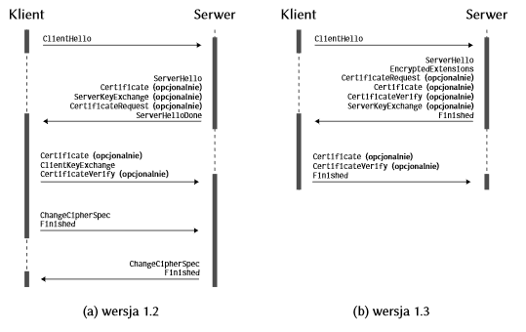
TLS/SSL wersja 1.3

Slide 11
Biblioteka OpenSSL
OpenSSL to implementacja protokołów ssl/tls oraz algorytmów kryptograficznych.
Oprócz biblioteki programistycznej, OpenSSL dostarcza także zestaw programów konsolowych m.in. do tworzenia kluczy i certyfikatów, zarządzania urzędem certyfikacji, szyfrowania i deszyfrowania danych oraz obliczania podpisów cyfrowych.
Kompilacja programów wykorzystujących bibliotekę OpenSSL, np. kompilatorem gcc, wymaga jawnego jej linkowana przełącznikami -lssl i -lcrypto.

Slide 12
Użycie OpenSSL - SSL_CTX_new
Funkcja SSL_CTX_new tworzy kontekst (konfiguracje) dla sesji połączenia ssl/tls
SSL_CTX *SSL_CTX_new(const SSL_METHOD *method);
Method: określa, czy tworzony kontekst będzie używany przez proces klienta, czy proces serwera.
Zwraca: wskaźnik na strukturę SSL_CTX lub NULL w przypadku błędu.

Slide 13
Użycie OpenSSL - SSL_new
Funkcja SSL_new alokuje strukturę o nazwie SSL, w której przechowywane będą informacje o połączeniu ssl/tls.
SSL *SSL_new(SSL_CTX *ctx);
Zwraca: wskaźnik na strukturę SSL lub NULL w przypadku błędu.

Slide 14
Użycie OpenSSL
Funkcja SSL_set_fd dodaje deskryptora gniazda
sieciowego do informacji o połączeniu ssl/tls w strukturze SSL.
int SSL_set_fd(SSL *ssl, int fd);
Zwraca: 1 lub 0 w przypadku błędu.
SSL_connect inicjuje fazę ustanawiania sesji z serwerem.
int SSL_connect(SSL *ssl);
Zwraca: 1 lub 0 w przypadku błędu.

Slide 15
Użycie OpenSSL
Funkcja SSL_accept oczekuje na zainicjowanie przez klienta sesji
SSL_accept(SSL *ssl);
Zwraca: 1 w przypadku sukcesu lub 0 w przypadku błędu.
SSL_read i SSL_write służą do odczytu/odebrania danych oraz zapisu/wysłania danych poprzez bezpieczne połączenie ssl/tls.
int SSL_read(SSL *ssl, void *buf, int num);
int SSL_write(SSL *ssl, const void *buf, int num);
Zwraca: Liczba bajtów odebranych/wysłanych lub <=0 w przypadku błędu.

Slide 16
Użycie OpenSSL -certyfikat
Informacja o kluczu publicznym, która dzięki podpisaniu przez zaufaną trzecią stronę jest niemożliwa do podrobienia.
Polecenie w konsoli dla wygenerowania samopodpisanego certyfikatu i klucza prywatnego:
openssl req -newkey rsa:2048 -nodes -keyout server.key -x509 -days 365 -out server.crt
Req: żądanie certyfikatu
newkey rsa:2048 : nowy klucz używający RSA o długości 2048 bitów
Nodes: klucz prywatny bez hasła
Keyout: zapis klucza prywatnego do pliku
X509 : generacja samopodpisanego certyfikatu x509
Days 365: długość ważności certyfikatu w dniach
Out : zapisanie certyfikatu do pliku o nazwie

Slide 17
Użycie OpenSSL - certyfikat
Funkcja SSL_CTX_use_certificate_file wczytuje z pliku certyfikat do kontekstu biblioteki
int SSL_CTX_use_certificate_file(SSL_CTX *ctx, const char *file, int type);
Parametry: *ctx wskaźnik na obiekt kontekstu, *file nazwa pliku certyfikatu, type numer określający format plik certyfikatu (SSL_FILETYPE_PEM lub SSL_FILETYPE_ASN1)
Zwraca: 1 lub 0 w przypadku błędu.
Funkcja SSL_CTX_use_PrivateKey_file wczytuje z pliku klucz prywatny i dodaje go do obiektu kontekstu.
int SSL_CTX_use_PrivateKey_file(SSL_CTX *ctx, const char *file, int type);
Parametry: *ctx wskaźnik na obiekt kontekstu, *file nazwa pliku certyfikatu, type numer określający format plik certyfikatu (SSL_FILETYPE_PEM lub SSL_FILETYPE_ASN1)
Zwraca: 1 lub 0 w przypadku błędu.

Slide 18
Zadanie 2
Stwórz serwer TCP używający warstwy szyfrowania z OpenSSL który czeka na połączenie od klienta i odbiera wiadomości w pętli aż do rozłączenia.
Przy tworzeniu serwera wygeneruj klucz prywatny i certfikat.
Stwórz klienta TCP używającego szyfrowania z OpenSSL który łączy się do serwera i w pętli pobiera wiadomość (fgets/scanf) i wysyła ją, kończy swoje działanie i rozłącza się na słowo kluczowe.
Użyj szablonów na stronie:

Slide 19
Zadanie 3
Stwórz czat pomiędzy klientem a serwerem używający używający warstwy szyfrowania z OpenSSL
Serwer czeka na połączenie i wiadomość od klienta
Po otrzymaniu wiadomości, pobiera wiadomość (fgets/scanf) i ją odsyła
Klient łączy się z serwerem, następnie pobiera wiadomość z konsoli (fgets/scanf) i ją wysyła i czeka na odpowiedź serwera.
Komunikacja działa w pętli i kończy się kiedy klient użyje słowa kluczowego
Serwer może obsłużyć kolejnego klienta

Slide 20
Zadanie 3*
Użyj wiresharka aby podejrzeć i zaobserwować łączenie się klienta z serwerem oraz rozłączenie.
Użyj starszej wersji TLS i zaobserwuj różnicę
aby to zrobić zmień metody na kliencie i serwerze:
-TLSv1_2_server_method()
-TLSv1_2_client_method()

Slide 21
Bibliografia
https://www.cs.put.poznan.pl/mkalewski/edu/sk/sk-2024.html
https://www.ibm.com/docs/en/ibm-mq/9.3?topic=tls-overview-ssltls-handshake
https://upload.wikimedia.org/wikipedia/commons/thumb/2/2b/Caesar3.svg/240px-Caesar3.svg.png

